Slide 1
Ма«Реализация детских проектов как средство развития любознательности и формирования основ патриотического сознания у детей дошкольного возраста»
выполнила: воспитатель МДОУ «Детский сад №78»
Паисова Л.А.
г. Ярославль

Slide 2
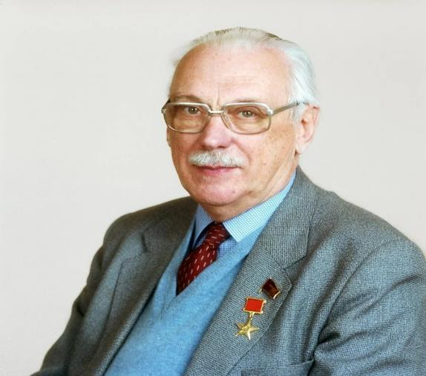
«Только тот, кто любит, ценит и уважает накопленное и сохранённое предшествующим поколением, может любить Родину, узнать её, стать подлинным патриотом».
С. Михалков

Slide 3
Актуальность
В современных условиях, когда происходят глубочайшие изменения в жизни общества, одной из актуальных проблем является патриотическое воспитание подрастающего поколения.
Быть патриотом – значит ощущать себя неотъемлемой частью Отечества. Сейчас, в период нестабильности в обществе, возникает необходимость вернуться к лучшим традициям нашего народа, к его вековым корням, к таким вечным понятиям, как род, родство, Родина

Slide 4
Паспорт проекта
Сроки проекта: долгосрочный (2021 – 2022 учебный год)
Участники проекта: воспитатель, дети подготовительной группы, родители

Slide 5
Этапы проекта
1. Подготовительный этап (информационно – аналитический): повышение уровня профессиональной компетентности педагогов, выбор наглядного и дидактического материала, подбор художественной литературы, планирование педагогической деятельности, составление презентаций, подбор видео, пособий, игр
2. Основной(творческий): оформление стендов по теме проекта, консультации для родителей, просмотр презентаций, проведение познавательных бесед, оформление детских выставок, проведение мероприятий по теме проекта (развлечения, аппликация, лепка, рисование, составление рассказов и т.д.)
3. Заключительный: оформление проекта, подведение итогов

Slide 6
Цель
Создание условий для реализация детских проектов как средство развития любознательности и формирования основ патриотического сознания у детей дошкольного возраста»

Slide 7
Задачи
• Изучение методической литературы и опыта коллег по данной теме
• Создание предметно-развивающей среды в группе: патриотического уголка в группе, подбор дидактических игр нравственно-патриотическому воспитанию
• Формирование у детей чувства любви и гордости к своему родному краю, своей малой Родине, природе
• Формирование чувства привязанности к своему дому, детскому саду, друзьям в детском саду, своим близких
• Развитие любознательности детей старшего дошкольного возраста
• Развитие познавательных процессов (восприятия, памяти, внимания, воображения, мышления) и мыслительных операций (анализа, синтеза, сравнения, обобщения)
• Развитие познавательного интереса •Повышение педагогической компетентности родителей в нравственно-патриотическом воспитании детей дошкольного возраста

Slide 8
Ожидаемые результаты
Повышение уровня патриотическо - нравственного воспитания детей и родителей
Повышение уровня патриотическо - нравственного воспитания педагогов
Развитие познавательных процессов и любознательности

Slide 9
Тематические блоки детских проектов. Деятельный подход. Принцип работы «От простого к сложному»
«Я и моя семья»
«Хлеб - всему голова»
«Мы – будущие олимпийцы!»
Книжка – раскладушка детских работ «Хлеб – всему голова»
Коллективная работа «Россия, Вперёд!»
Фотоальбомы «Моя семья»

Slide 10
Педагогический информационно - познавательный проект «Хлеб – всему голова» , Детский проект «книга пословиц и поговорок о хлебе»
7 этапов проекта:
1. Потребность
2. Образ желаемого результата
3. Возникновения мотива
4. Цель
5. Планирование
6. Выполнения своих действий
7. Анализ полученного результата

Slide 11
Детский проект «Книга пословиц и поговорок о хлебе»
1. Потребность – нехватка знаний о пословицах и поговорках
Беседы: «Что такое пословица, поговорка», «Русские народные традиции, связанные с хлебом», показ презентации «Как хлеб на стол к нам попадает»
Чтение художественной литературы о хлебе:
- А. Бухало «Как машины хлеб берегут»; Я. Аким «Пшеница»; Е. Житникова «От зернышка до булочки»; П. Коганов «Хлеб - наше богатство»;
К. Паустовский «Теплый хлеб»; К. Ушинский «Хлеб»; К. Чуковский «Чудо-дерево»;
- сказки «Легкий хлеб», «Крылатый, мохнатый, да масляный», «Колосок»
- загадки, скороговорки, пословицы, поговорки, приметы о хлебе

Slide 12
Детский проект «Книга пословиц и поговорок о хлебе»
2. Возникновения мотива - расширить свои знания, пополнить патриотический уголок наглядным материалом
3. Образ желаемого результата – книга – раскладушка с пословицами и поговорками, с иллюстрациями о хлебе
4. Цель – расширить свой кругозор сделав страницы к книге – раскладушке
5. Планирование – демонстрация детских рисунков по данной теме, выступление с работой «Моя страница», отбор материала для книги, выбор материала для изготовления книги (картон, цветная бумага, скотч)

Slide 13
Детский проект «Книга пословиц и поговорок о хлебе»
6. Выполнения своих действий – по шаговое выполнения работы: просмотр детских рисунков по данной теме; выбор материалов для страницы: альбомный лист, цветные карандаши или краски; выбор рисунка для страницы; отбор пословиц и поговорок, привлечение родителей для помощи в оформление страницы; выбор материалов для книги: цветной картон и бумага, скотч для скрепления страниц
7. Анализ полученного результата - выступление и защита своей работы, определение лучшей работы путём группового голосования
Образовательные результаты образовательного события: дети решили, что обладают недостаточными знаниями по теме поговорок и пословиц о хлебе, они знают и называют пословицы и поговорки о хлебе, проявляют желания сделать свою страницу, ребята обсуждают как из чего будут делать свою работу, они узнают, что можно нарисовать на странице и воплощают задуманное, сделанную страницу анализируют, сравнивают с другими работами, выбирают лучшие

Slide 14
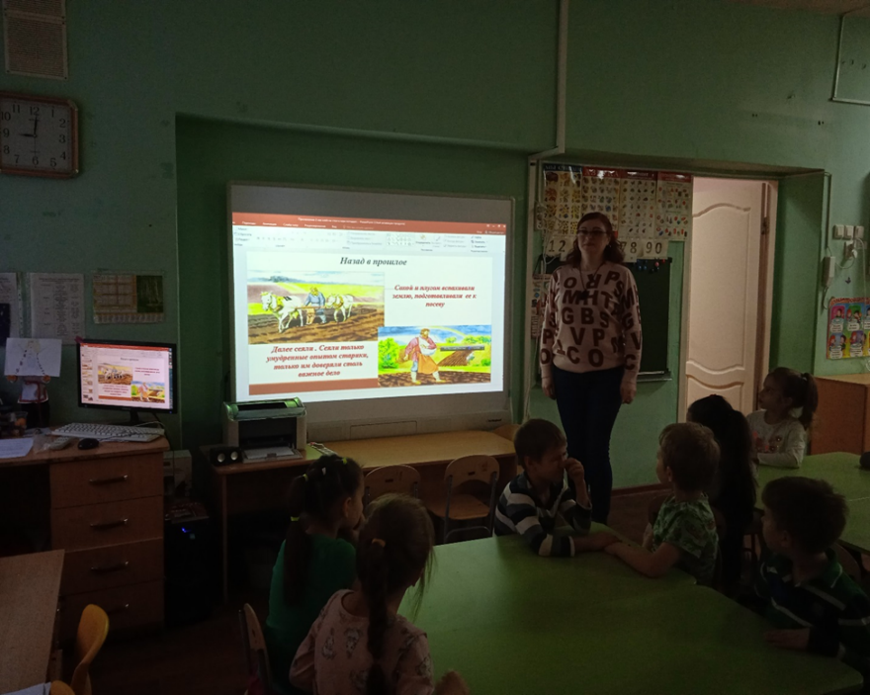
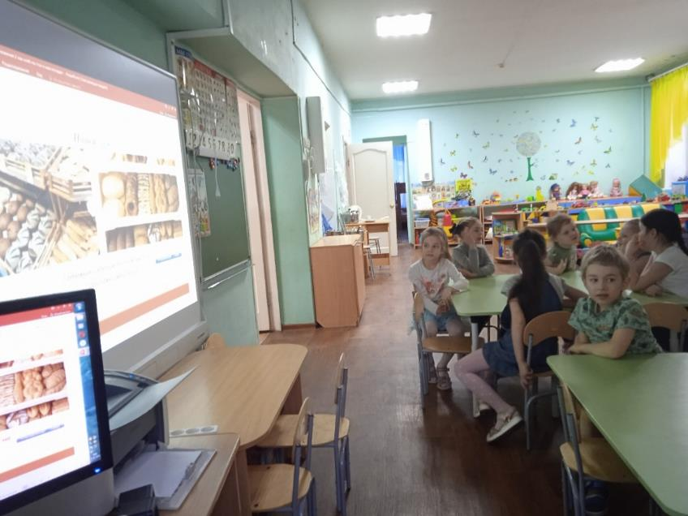
Наши фотографии Презентация «Как хлеб на стол к нам попадает»

Slide 15
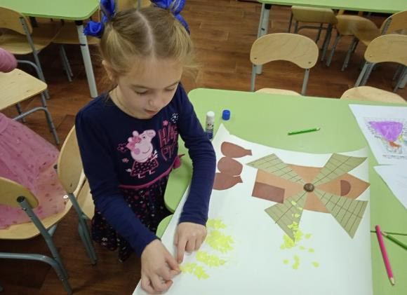
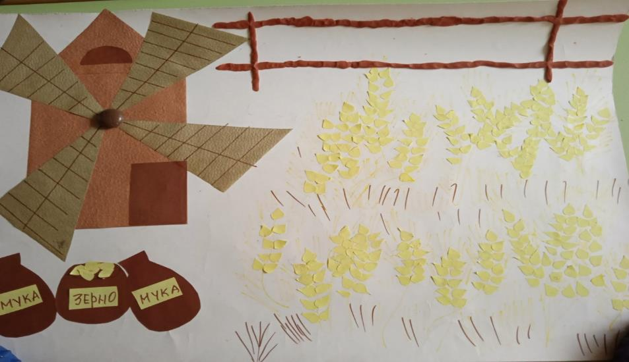
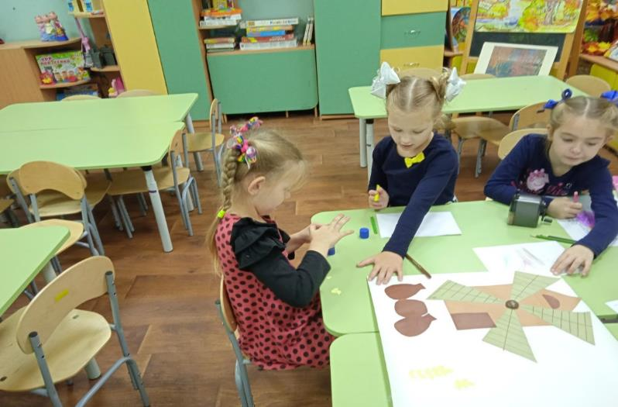
коллективная работа на тему ««Откуда к нам хлеб пришёл»

Slide 16
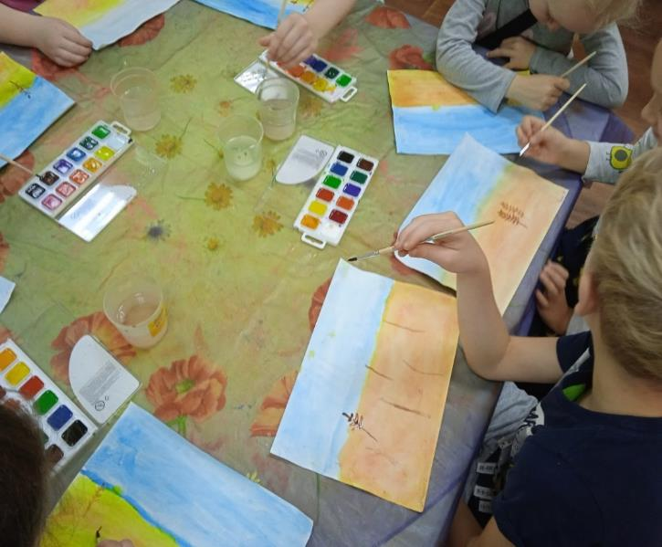
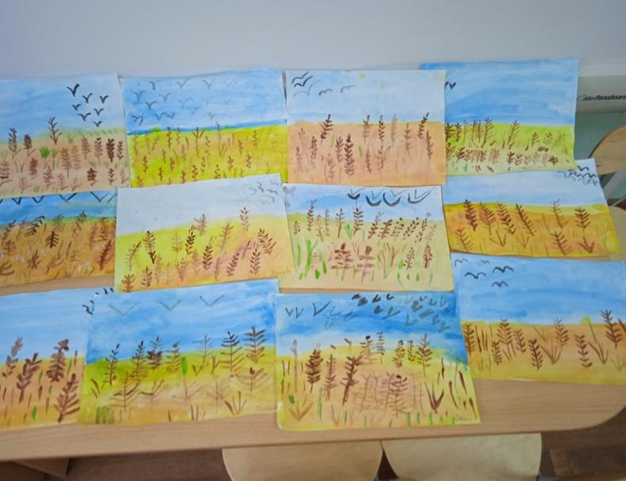
Рисование пейзажа на тему: «Ах, поле, русское поле»

Slide 17
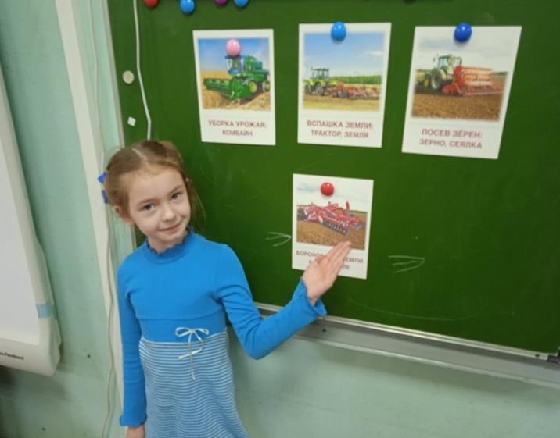
Составление рассказа по картинкам на тему: «От зернышка до булочки»

Slide 18
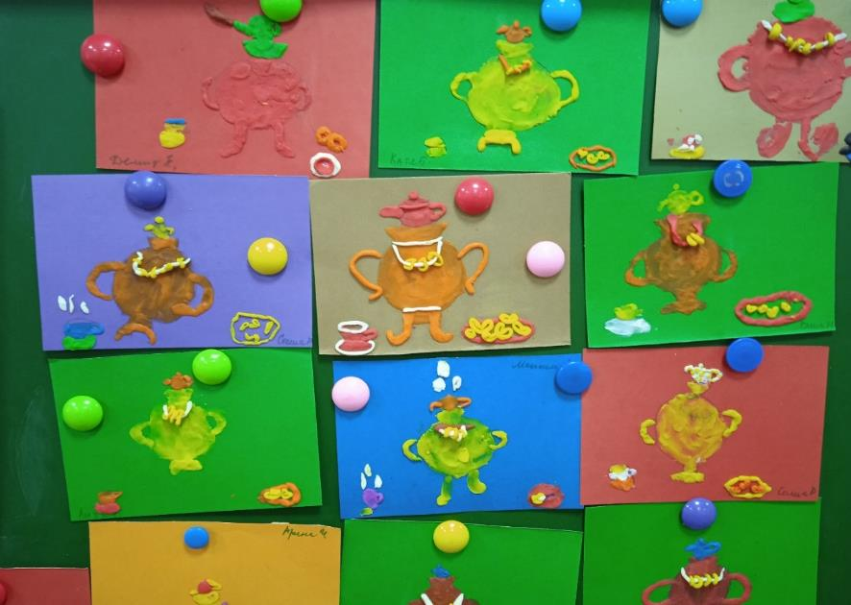
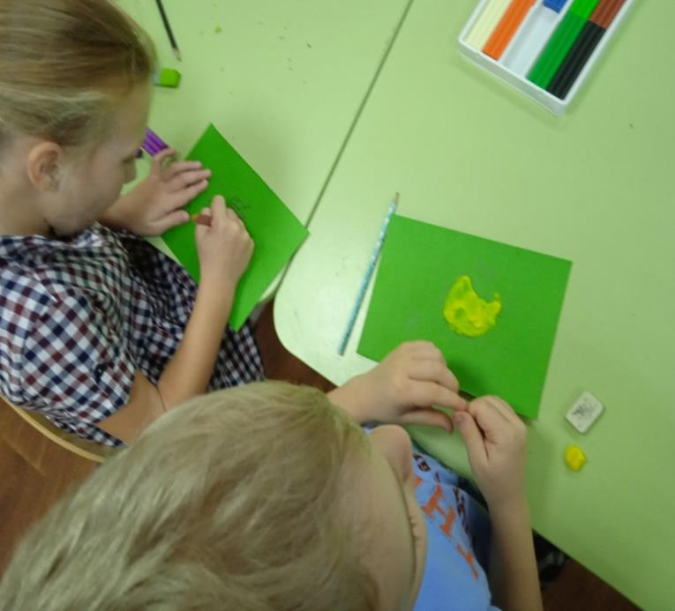
лепка «У самовара»

Slide 19
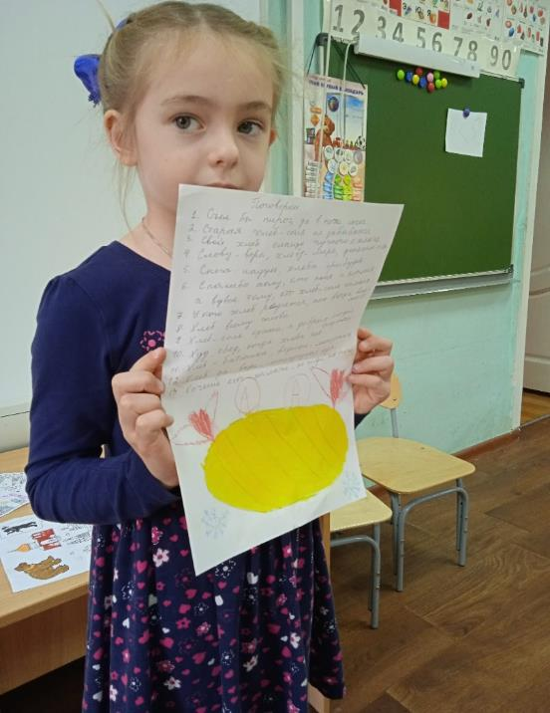
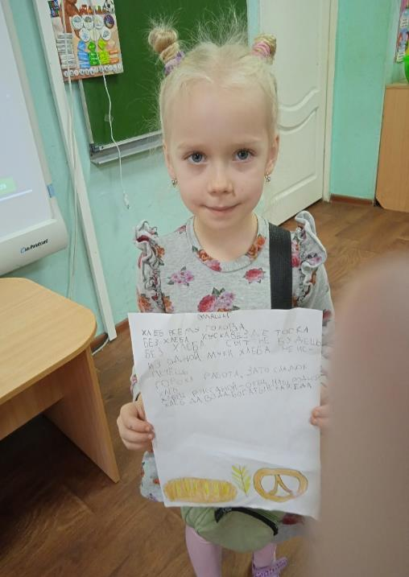
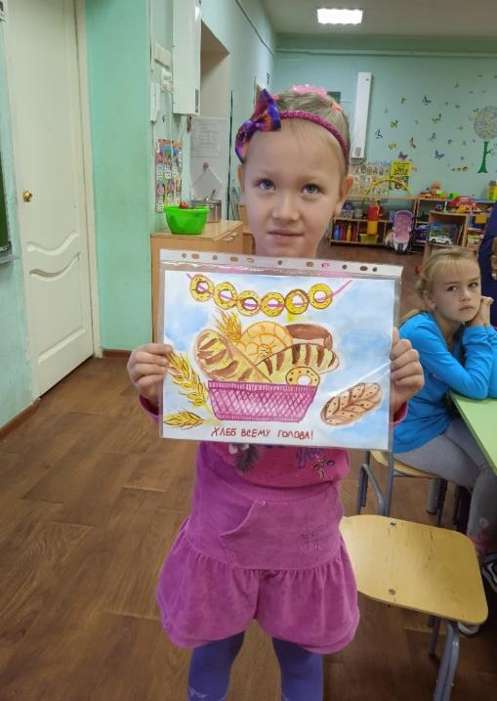
Детский проект. Выступление на тему: «Моя страница»

Slide 20
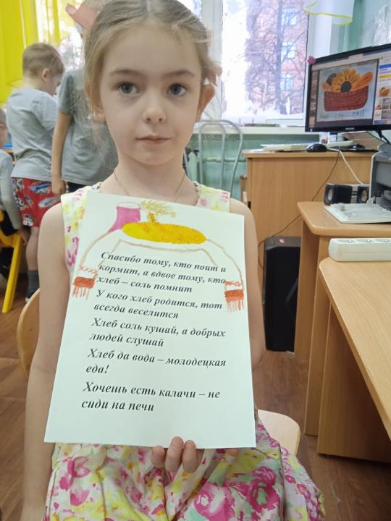
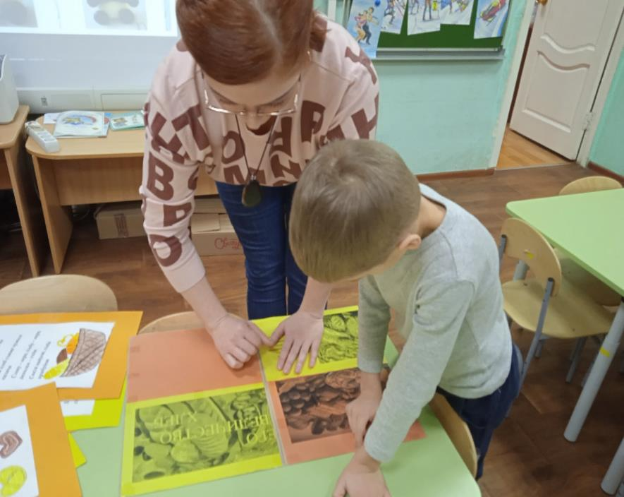
Детский проект на тему: «Моя страница», изготовление книги

Slide 21
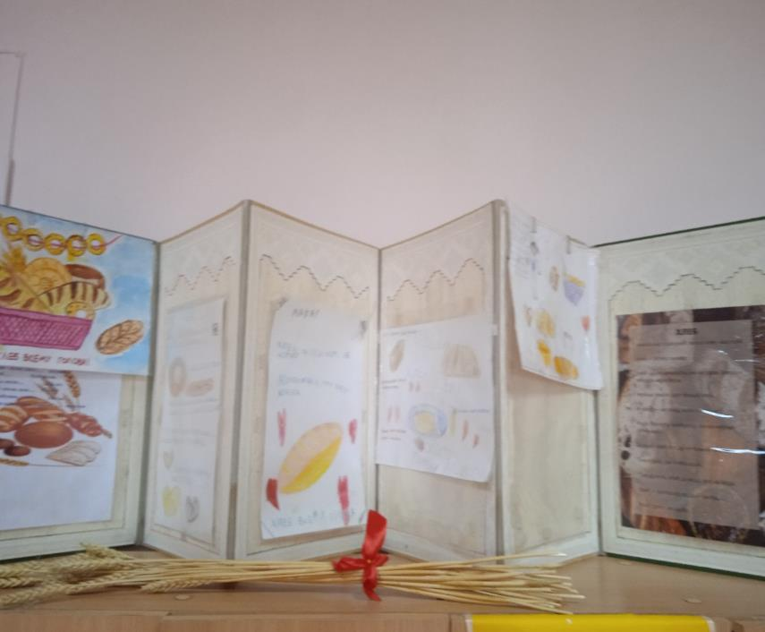
Детский проект. Выставка детских работ «Моя страница»

Slide 22
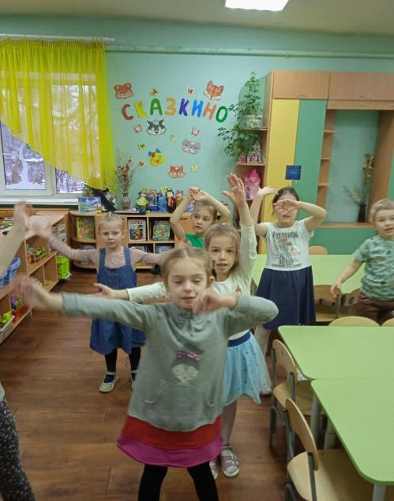
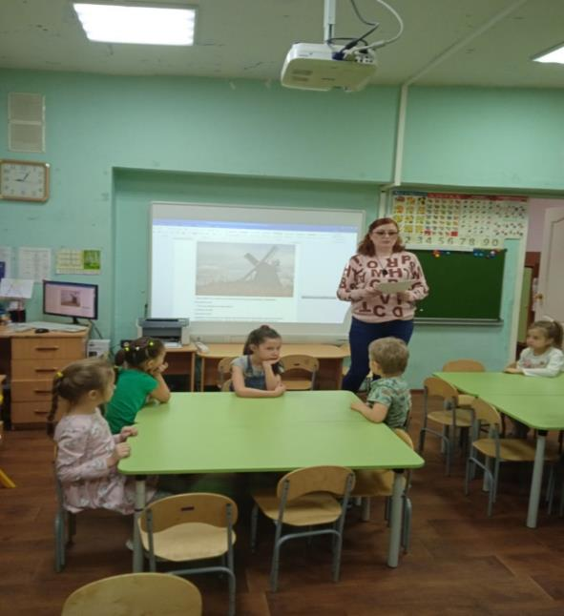
Интеллектуальная викторина «Хлеб – всему голова»
Отгадывание загадок про хлеб
Физкультурная минутка
«Вырос в поле колосок»

Slide 23
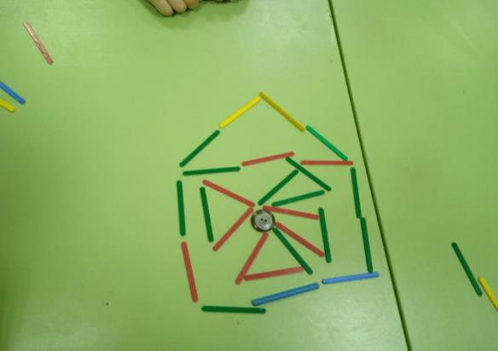
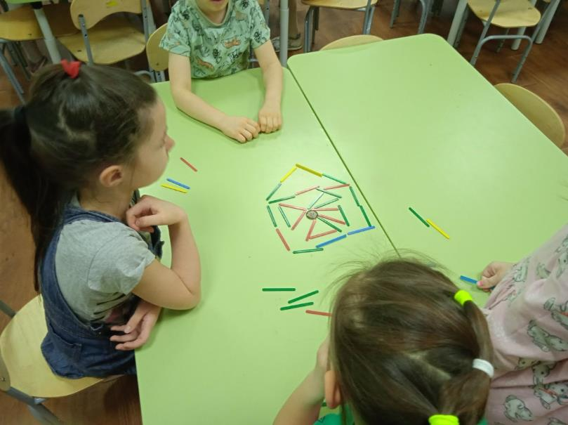
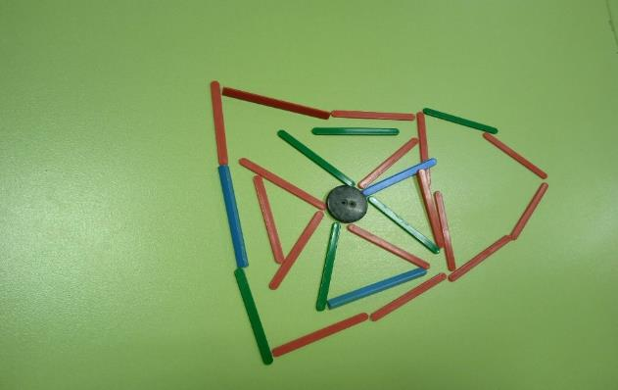
Интеллектуальная викторина «Хлеб – всему голова»
Конкурс «Что нам стоит мельницу построить»

Slide 24
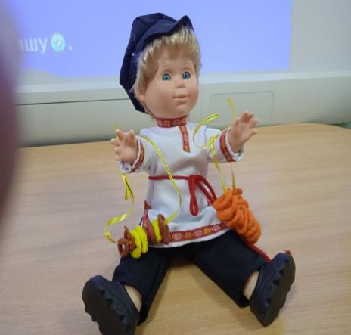
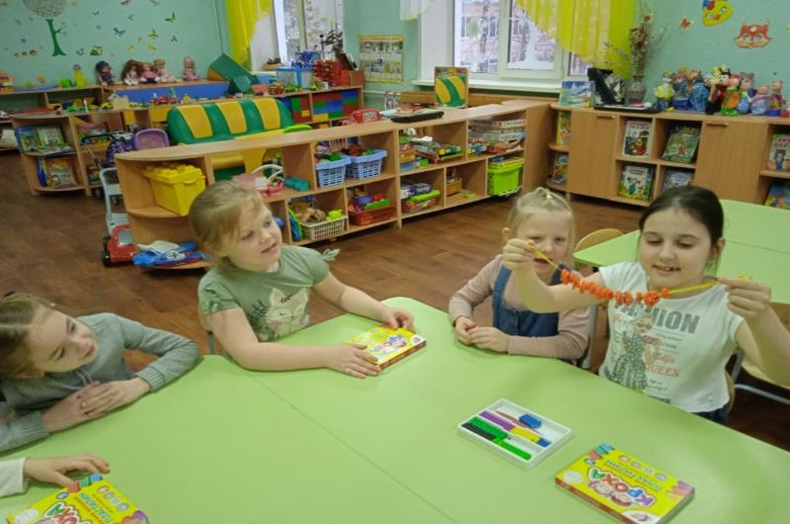
Интеллектуальная викторина «Хлеб – всему голова»
конкурс "Пирожки, баранки, крендельки, буханки"

Slide 25
Список литературы
Федеральный закон Российской Федерации от 29 декабря 2012 г.
N 273-ФЗ "Об образовании в Российской Федерации"
Федеральный государственный образовательный стандарт дошкольного образования, утвержденный приказом № 1155 от 17.10.2013 г.
Алёшина Н.В. «Патриотическое воспитание дошкольников»
Зеленова Н. Г., Осипова Л.Е. «Мы живём в России»
Князева О. Л., Маханёва М. Д. «Приобщение детей к истокам русской народной культуры»
Кондрыкинская Л.А. «С чего начинается Родина»
«Мой родной дом» под редакцией Оверчук Т. И.
Новицкая М.Ю. «Наследие»

Slide 26
СПАСИБО ЗА ВНИМАНИЕ!

